Slide 1


قسم الدعم النفسي والتدريب
مؤسسة الاحتضان فى مصر لكفالة الاطفال
www.kafalainegypt.net

Slide 2
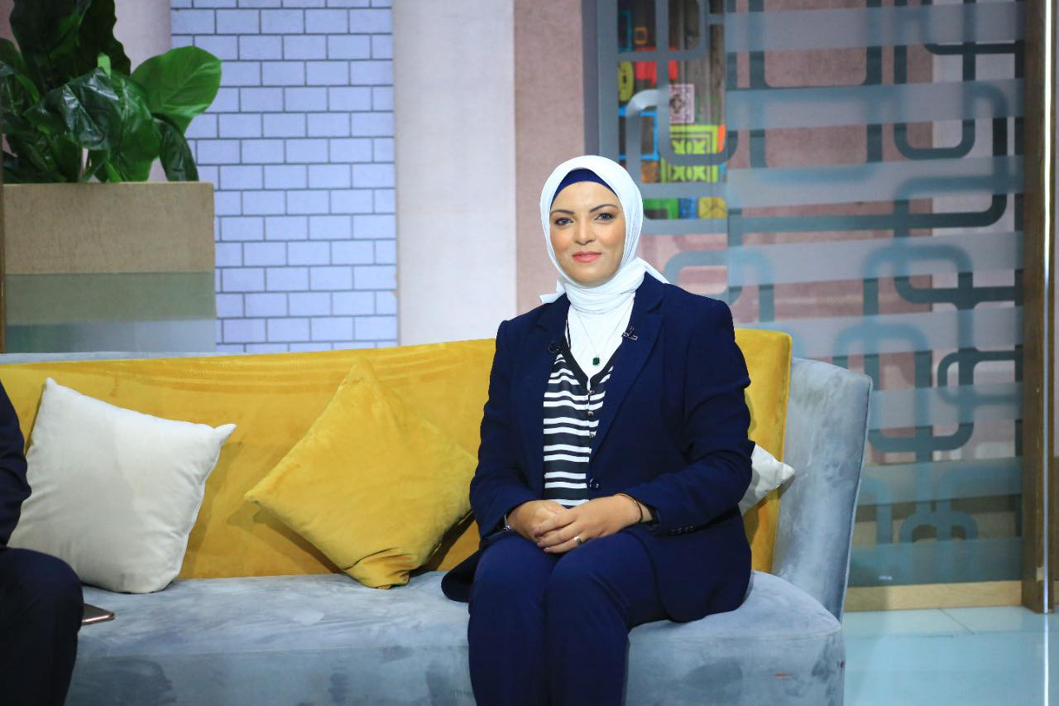
د/ هاجر عبدالعال الجندي
اخصائي نفسي اول بوزارة التربية والتعليم، استشاري نفسي وتربوي بوحدة حماية الطفل، اختصاصية تربية خاصة (الاطفال ذوي الاحتياجات الخاصة). رئيسة قسم الدعم النفسي بمؤسسة الاحتضان في مصر. حاصلة علي ماجستير فلسفة التربية جامعة عين شمس وباحثة دكتوراة في فلسفة التربية بجامعه عين شمس كليه البنات. وحاصلة دبلومات علمية فى مجال التربية الخاصة ،التطوير الحياتي ،التربية الايجابية، الصدمات الطفولية والاسس السبعة للاحتضان .
شغوفة بالعمل الانساني ومجال علم الكفالة والاحتضان ساعدت الكثير من الاسر الكفالة ومتابعة كل الاستشارات والورش داخل المؤسسة ووضع خطط لتطوير الدعم النفسي وتقديم الورش للاسر الكافلة.
www.kafalainegypt.net

Slide 3
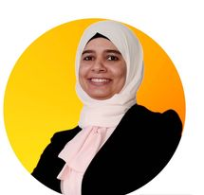
د/ مريم الشرقاوي
استشاري دعم نفسي اطفال ومراهقين مديربرامج الهوية واخبار الحقيقة ،ومدير قسم الحكي بالقصص(حكاياتنا عن الاحتضان والكفالة) بالمؤسسة حاصلة على دبلومة علم نفس الطفل مركزأوكسفورد للدرسات الوطنية ، برنامج العلاج المعرفي السلوكي ، دورة العالج النفسي بالحكي والقصص من معهد PAC.
شغوفة بالعمل الانساني والتطوعي بدأت مجموعة الدعم النفسي للأسر الحاضنة و تضم حاليا حوالي ألف أسرة حاضنة.
• تم اجابة استفسارات مئات الأمهات عن مشاكل تواجههم مع ابناءهم.تم عمل استشارات للعشرات من الامهات و دعمهم نفسيا خصوصا في مراحل الكفالة الأولى ثم بعد وصول الطفل لمرحلة المراهقة عن طريق الفيديو كول.
تم متابعة العديد من الاسر متابعة دورية بعد استلامهم أطفال أكبر من ٤ سنوات حتى تخطوا المرحلة الانتقالية
www.kafalainegypt.net

Slide 4
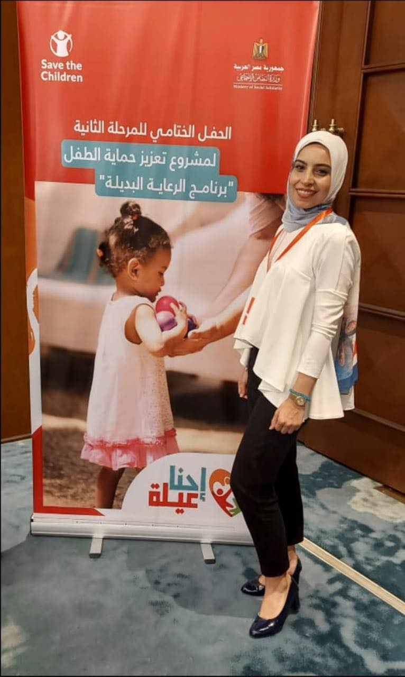
أ/ امنية صلاح
اخصائي نفسي اسري واستشاري تربية الايجابية ما بعد الكفالة بالمؤسسة حاصلة على ليسانس الاداب قسم علم نفس وحاصلة دبلومات علمية فى مجال العلاج بالفن للاطفال ،علم الطاقة ،التربية الايجابية، برنامج الرعاية البديلة بهيئة انقاذ الطفولة والاسس السبعة للاحتضان .
شغوفة بالعمل الانساني والتطوعي ومساعدة الاطفال مع التكييف من خلال الفن والمواهب ساعدت اكتر من 100 اسرة على حل العقبات والمشاكل الخاصة بالاطفال فاقدي الرعاية الوالدية داخل دور الرعاية او الاطفال المحتضنة

Slide 5
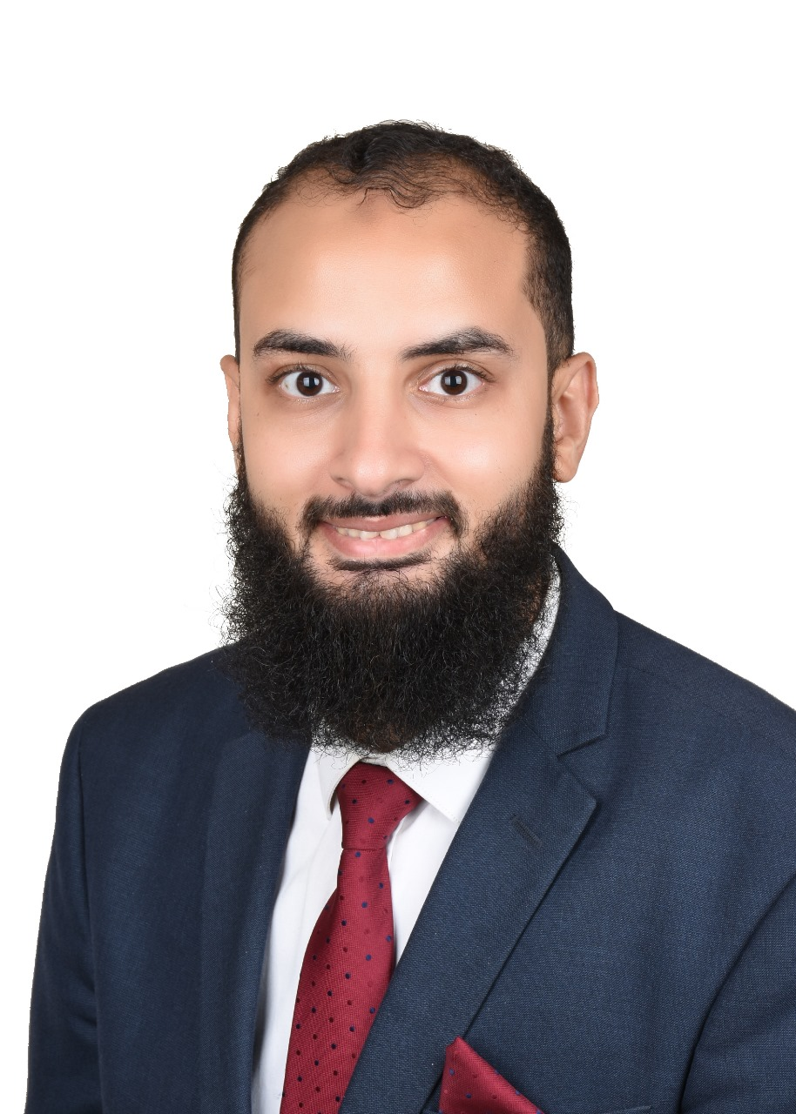
أ/ ممدوح عبد العال
اخصائي اجتماعي و مرشاد أسري ، ومدرب بالمؤسسة ، حاصل على بكالوريوس خدمة اجتماعية ، وحاصل علي شهادة معتمدة فى صعوبات التعلم ، التربية الايجابية ، و تعديل السوك ، و الارشاد النفسي والاسري ، والاسس الجوهرية السبعة للكفالة .
مسؤول و منشئ قسم الترجمة و التدريب بمؤسسة الإحتضان في مصر .
شغوف بالعمل الانساني والتطوعي ساعد اكتر من 40 اسرة على حل العقبات والمشاكل الخاصة بالاطفال المكفولة في مراحل العمر المختلفة ، وتم تدريب اكثر من 100 اسرة التدريب الازامي ماقبل الكفالة بالتعاون مع وزارة التضامن الاجتماعي.
باحث و مؤلف في مجال الايتام و الكفالة ، و له من المطبوعات المنشورة ، و ما قبل الطباعة .
www.kafalainegypt.net

Slide 6
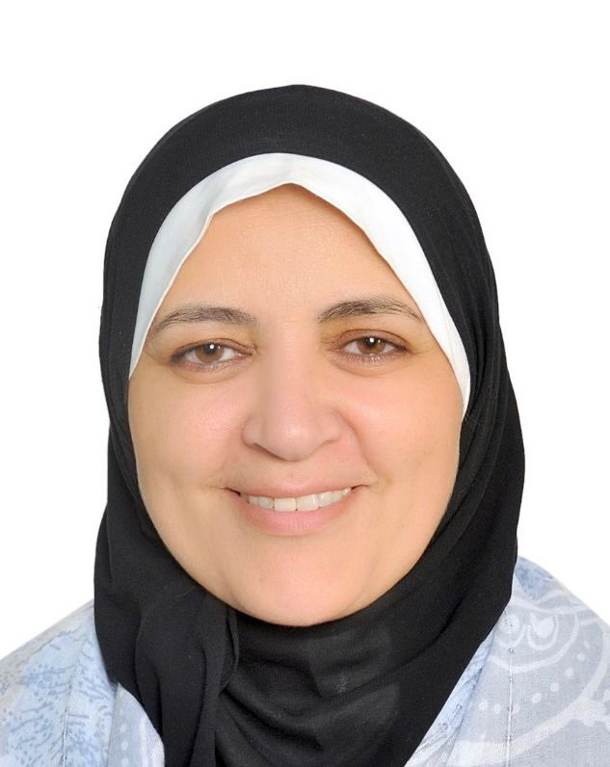
كوتش / هلا منير فايد
استشاري ارشاد نفسي ولايف كوتش بالمؤسسة حاصلة على ليسانس الاداب قسم علم نفس وحاصلة شهادات علمية ICA,CCE ، برنامج العلاج المعرفي السلوكي ،تتطوير الذات وعلاج الاكتئاب ما بعد الكفالة .
شغوفة بالعمل الانساني والتطوعي ومساعدة الاشخاص فى معرفة الشغف والتطوير الذاني ساعدت الكثير من الاباء والامهات فى تتطوير الذات من اجل تربية اطفال سليمة نفسية وجسدية وتحسين الوضع النفسي للاسرة وجعل جو اسري متوازن .
www.kafalainegypt.net

